Slide 1
THỨ SÁU TUẦN XI THƯỜNG NIÊN C

Slide 2
Đời nọ tới đời kia, Thánh Tâm Chúa vẫn hằng nuôi dưỡng ý định cứu dân Người khỏi tay thần chết và nuôi sống trong buổi cơ hàn.
Ca nhập lễ

Slide 3
Bài Đọc 1: Ed 34, 11-16
“Ta sẽ săn sóc đoàn chiên Ta và sẽ kiểm soát chúng”.
Trích sách Tiên tri Êdêkiel.

Slide 4
Tv 22, 1-3. 4. 5. 6 Ðáp: Chúa chăn nuôi tôi, tôi chẳng thiếu thốn chi (c. 1).
Đáp Ca:

Slide 5
Bài Đọc 2: Rm 5, 5-11
“Thiên Chúa chứng tỏ tình yêu của Người Ðối với chúng ta “.
Trích thư Thánh Phaolô Tông đồ gửi tín hữu Rôma.

Slide 6
Alleluia, alleluia! – Chúa phán: “Ta là mục tử tốt lành, Ta biết các chiên Ta, và các chiên Ta biết Ta”. – Alleluia.

Slide 7
Phúc Âm: Lc 15, 3-7

Slide 8
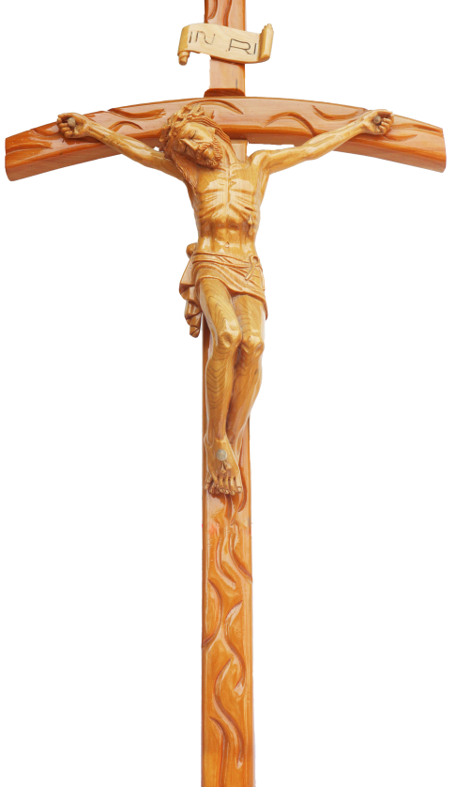
Lời nguyện tín hữu

Slide 10
Chúa phán: “Ai khát nước, hãy đến cùng Ta và hãy uống; ai tin nơi Ta, thì từ lòng họ, nước hằng sống sẽ chảy ra như dòng sông.
Ca hiệp lễ

Slide 11
Ca Kết Lễ

Slide 12
THỨ SÁU TUẦN XI THƯỜNG NIÊN C

